Slide 1
Курс MongoDB дипломный проект
otus.ru

Slide 2


Меня хорошо видно
& слышно?

Slide 3

Защита проекта
Тема: Telegram_Bot на NodeJS и MongoDB
Otusgeo_bot - это геобот-путеводитель по Крыму, который может показывать интересные места на полуострове в зависимости от геопозиции пользователя.
Школьный Николай
DevOps и GIS инженер
ООО «Технологии коммуникаций» г. Краснодар

Slide 4
План защиты
Цели проекта
Использовать геовозможности MongoDB
Что планировалось
Использовать пространственный индекс
Используемые технологии
Telegram NodeJs MongoDb geojson
Что получилось
geo_bot, creat_geojson.app и creat_db.app
Схемы/архитектура
backend frontend devops DB
Выводы
Было увлекательно ☺

Slide 5
Цели проекта
Какие цели вы поставили и какие задачи решили своим проектом
1. | Создать приложение для генерации фейкового geojson файла
2. | Создать приложение для создания/обновления базы данных из импортируемых файлов geojson из любых GIS систем
3. | Создать телеграм бот использующий нативные возможности MongoDB работы с геокоординатами
4. | Запустить реально работающий и полезный бот

Slide 6
Что планировалось
Что было в начале, что знали до курса, сколько времени заняло выполнение проекта
1. | Освоить геопространственный индекс
2. | Освоить запросы в базе к ближайшей исходной точки
3. | Опыт с базой был на уровне установить MongoDB на VDS, создать admin-а, пользователей и базу
4. | На реализацию проекта ушло где то около 25-30 часов, на сам код 40% времени на оформление комментариев, md файлов и презентации 60%

Slide 7
Используемые технологии
Какие технологии использовались и какое у вас мнение о новых технологиях
1. | Telegram node-telegram-bot-api
2. | NodeJS
3. | JаvaScript
4. | Geojson geolib
5. | MongoDb Mongoose

Slide 8
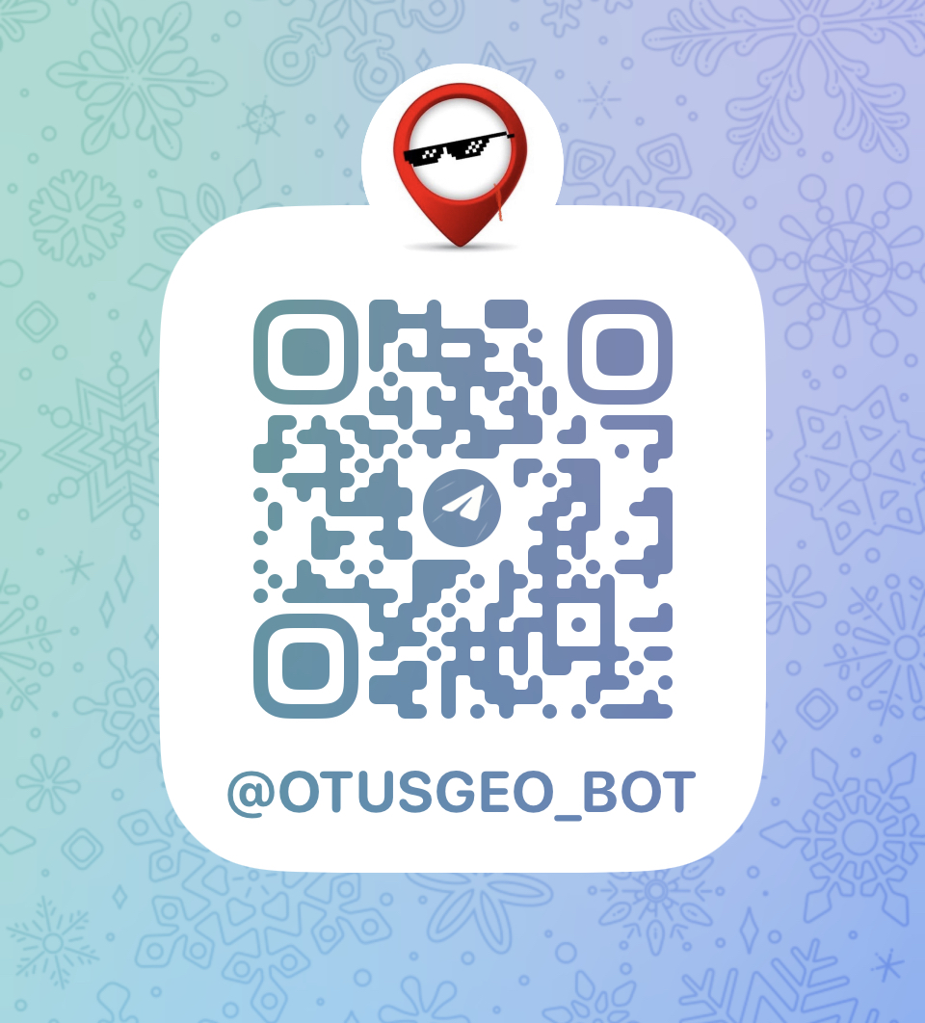
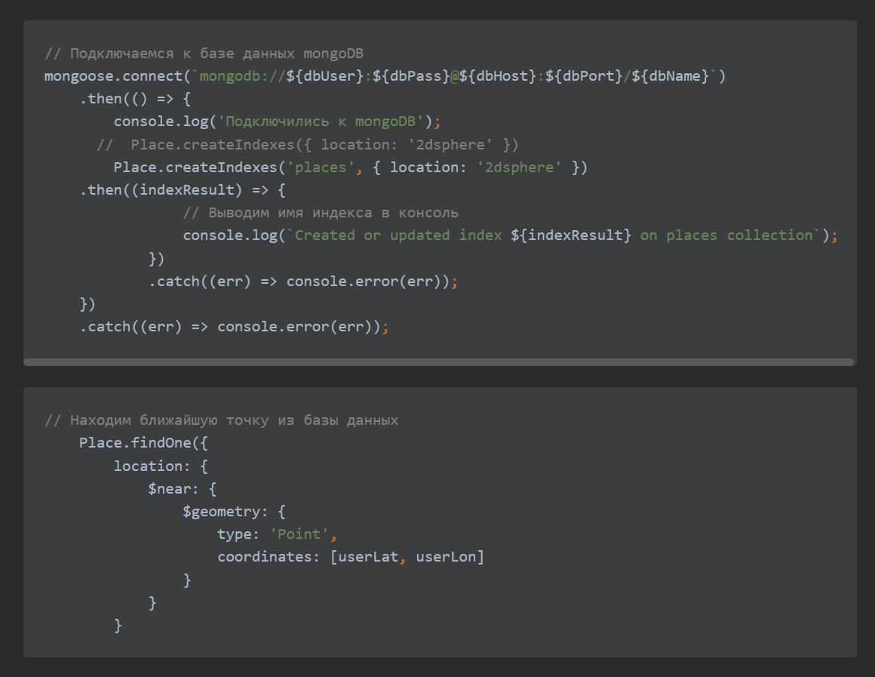
Что получилось
https://github.com/NickShkolny/OtusMongoDB

Slide 9
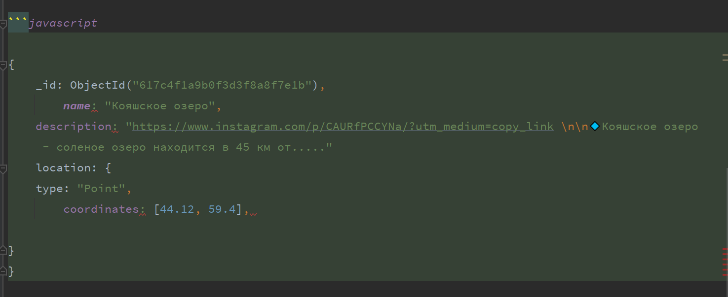
Схемы (архитектура, БД)

Slide 10
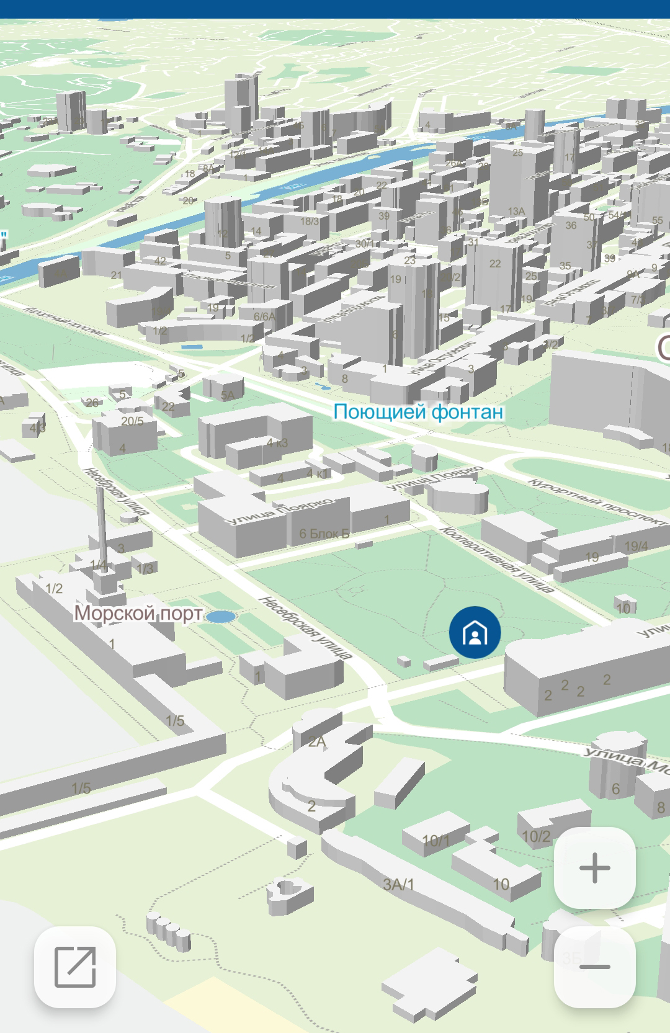
Выводы и планы по развитию
1. | Найти базу интересных мест по всей России и СНГ
2. | Поднять свой GIS сервер c 3D картами
3. | Пойти на курс OTUS по NodeJS

Slide 11
Спасибо за внимание!

